Slide 1
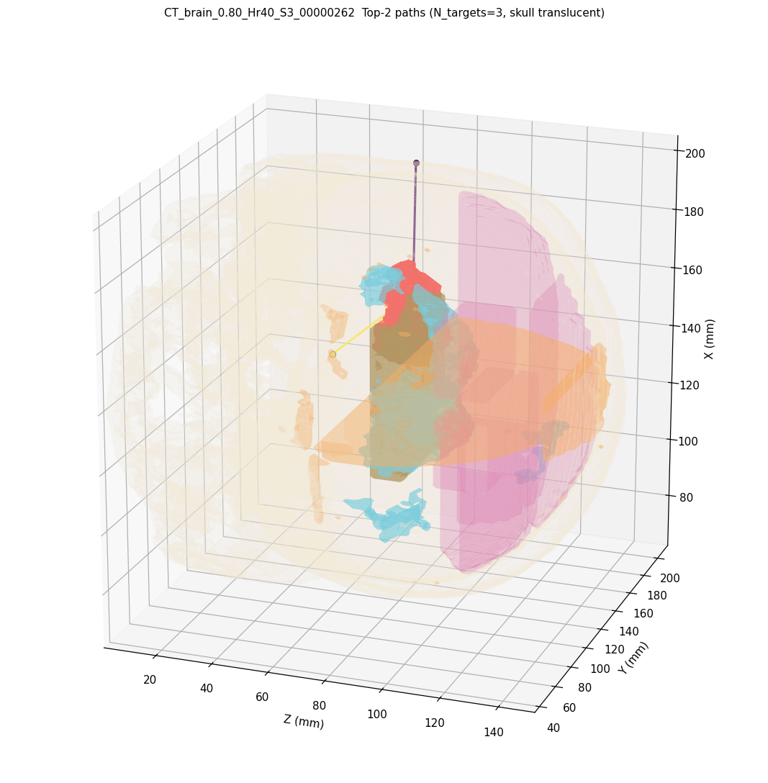
PROJECT REPORT
脑出血 CT 影像分割与
穿刺路径规划流水线
从原始 DICOM 到关键结构分割、风险禁区生成、路径规划与报告输出
2
8
8.37 mL
2
病例数
转换序列
疑似血肿
合法路径
1 个病例检出
汇报重点
• 完整跑通 9 步处理流程
• 产出 NIfTI、mask、overlay、3D 图、路径 JSON 和 PDF 报告
• 当前方法为规则/几何驱动原型，结果需要人工复核
代表病例路径规划 3D 视图
Songtt_proj01 · 自动化流水线汇报 · 1

Slide 2
OBJECTIVE
项目目标与最终交付
把 CT 原始数据转化为可检查、可汇报、可追踪的结构化结果
输入
分割
规划
报告
医院导出的 DICOM 切片
包含图像、空间位置和扫描参数
标出颅骨、颅腔、脑组织、血肿
以及脑室等结构
在避开风险禁区的前提下
寻找候选穿刺直线路径
输出 PNG、JSON、TXT 和 PDF
便于复核和汇报
当前项目定位
本次已跑出的结果
• 不是自动诊断系统，也不能替代医生判断
• 核心价值是把流程自动化，把中间结果可视化
• 适合做原型验证、流程演示和后续算法替换的基础
• 2 个病例完成转换和全部分割禁区生成
• 1 个病例检出疑似血肿并完成路径规划
• 2 个病例均生成自然语言方案和 PDF 报告
Songtt_proj01 · 自动化流水线汇报 · 2

Slide 3
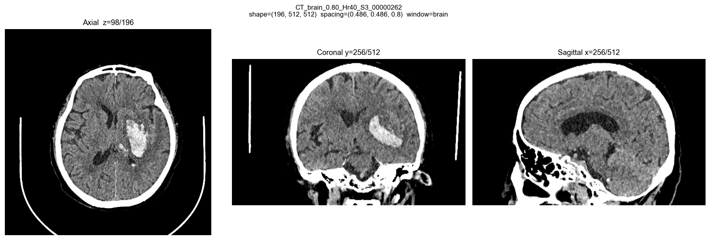
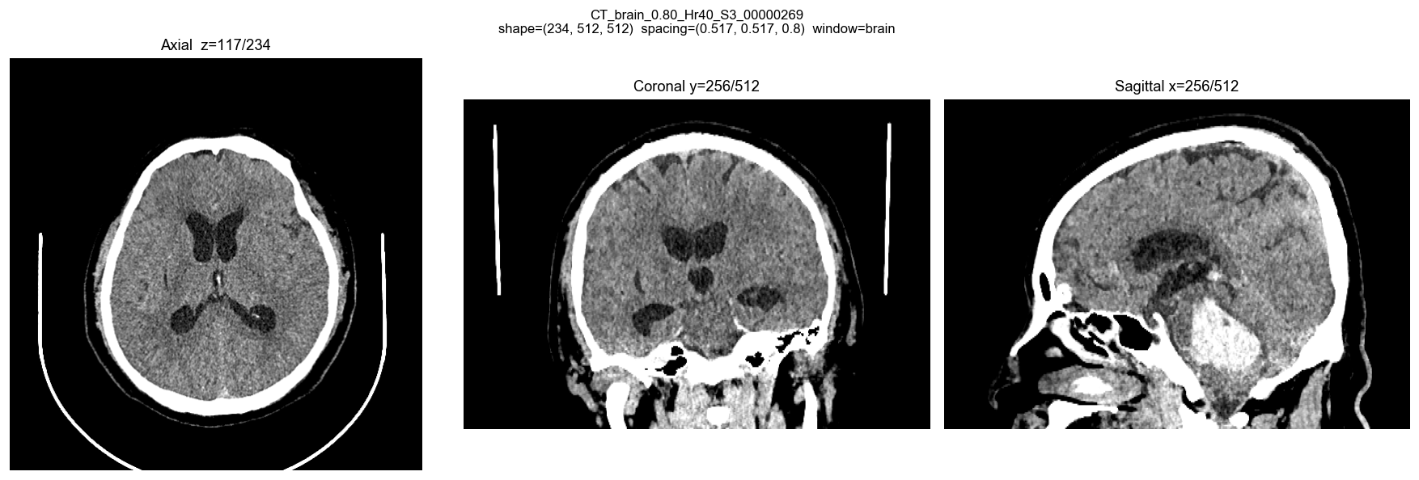
DATA
数据与运行结果概览
本次基于已解压的头颅 CT 数据完成端到端跑通
项目
结果
遍历文件
1003 个
识别 DICOM
1001 个
DICOM series
11 个
成功转换
8 个体数据序列
跳过序列
3 个（定位像/患者方案等）
病例 0099039449 · 薄层软组织 CT 三视图
失败序列
0
病例
颅腔
脑组织
血肿
0099039449
827.24 mL
785.40 mL
8.37 mL
0100297683
1048.32 mL
999.50 mL
0.00 mL
病例 0100297683 · 薄层软组织 CT 三视图
Songtt_proj01 · 自动化流水线汇报 · 3

Slide 4
PIPELINE
全流程总览
9 个步骤串起数据读取、分割、风险建模、路径规划和报告输出
01
02
03
04
05
DICOM 转 NIfTI
颅骨分割
脑/血肿分割
脑室分割
血管风险禁区
06
07
08
09
脑干近似
功能区近似
路径规划
报告生成
汇报时的一句话解释
• 先把 CT 切片拼成三维体数据，再逐层生成可避让的结构 mask，最后在这些约束下寻找候选穿刺路径。
Songtt_proj01 · 自动化流水线汇报 · 4

Slide 5
STEP 1
步骤 1 · DICOM 转 NIfTI
目的：把医院导出的原始 CT 切片整理成后续算法可处理的三维体数据
做了什么
• 递归扫描原始 DICOM 目录
• 按 SeriesInstanceUID 自动分组
• 跳过定位像、剂量报告、切片数过少的序列
• 写出 .nii.gz 三维影像和三视图预览
指标
结果
识别 DICOM
1001 个
获得 series
11 个
转换成功
8 个
失败
0 个
主用序列
0.80mm Hr40 / Hr60
转换后生成的 NIfTI 三视图预览
Songtt_proj01 · 自动化流水线汇报 · 5

Slide 6
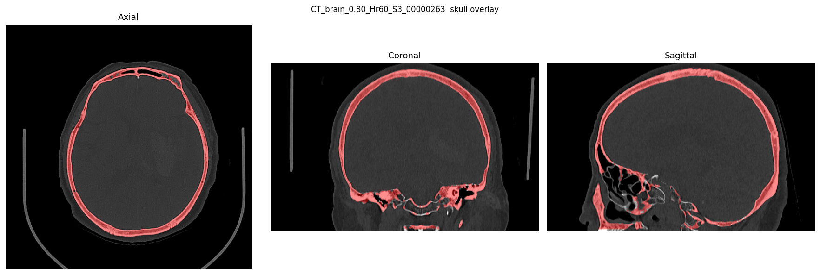
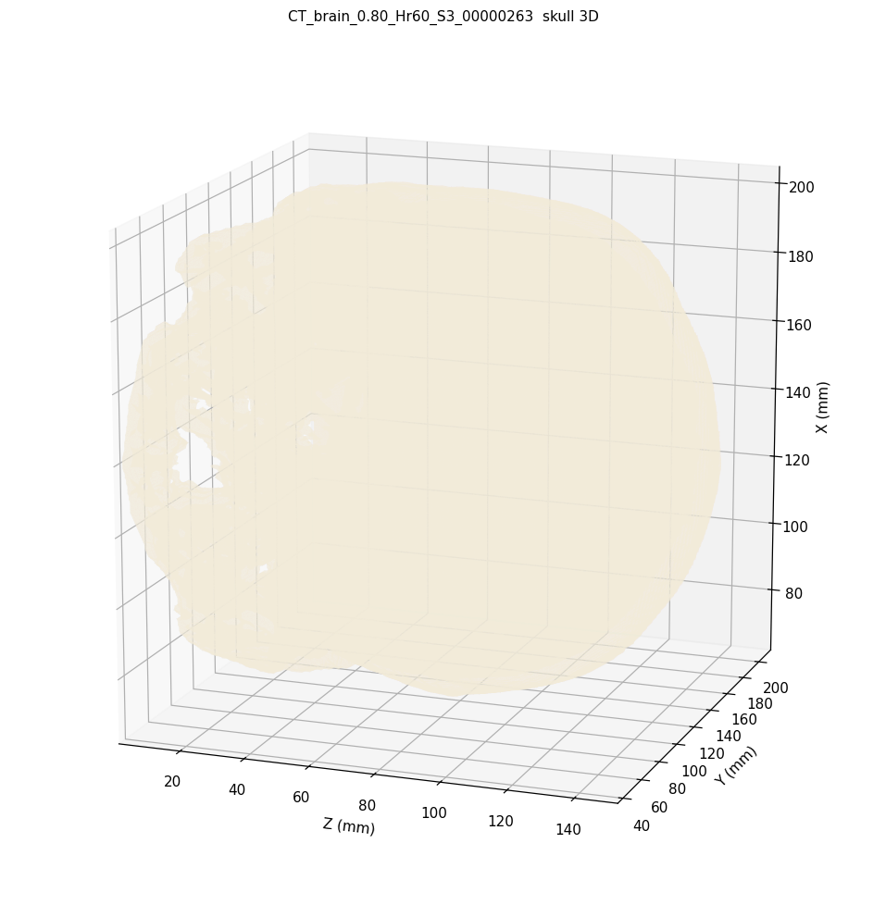
STEP 2
步骤 2 · 颅骨分割
目的：先找到头骨外壳，为颅腔提取和入颅点采样打基础
颅骨 overlay：白/红色区域为骨结构
方法
病例
颅骨体积
• 骨 HU 阈值筛选
• 开闭运算清理噪声
• 3D 最大连通域保留主颅骨
0099039449
402.10 cm³
0100297683
484.34 cm³
颅骨 3D 表面渲染
Songtt_proj01 · 自动化流水线汇报 · 6

Slide 7
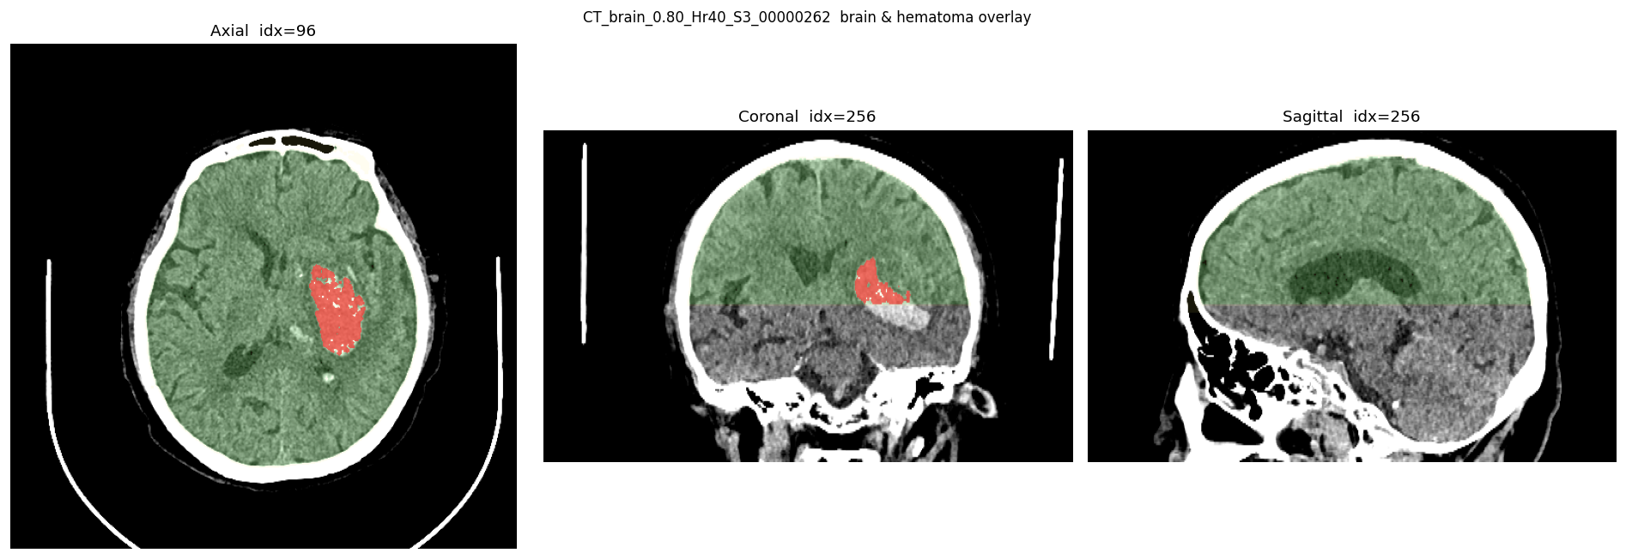
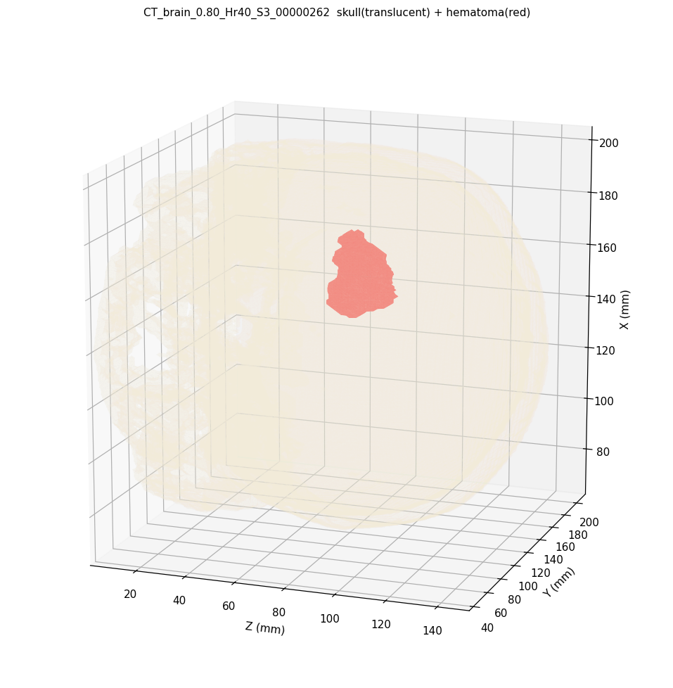
STEP 3
步骤 3 · 颅腔、脑组织、血肿粗分割
目的：定位脑内空间，并筛出疑似出血区域
脑/血肿 overlay：红色为疑似血肿
处理逻辑
病例
颅腔
脑组织
血肿
• 由颅骨填洞得到颅腔
• HU 0-80 提取脑组织区域
• HU 45-80 + 几何过滤筛血肿
0099039449
827.24
785.40
8.37
0100297683
1048.32
999.50
0.00
单位：mL；血肿为粗分割结果，需要人工复核。
颅骨半透明 + 血肿 3D
Songtt_proj01 · 自动化流水线汇报 · 7

Slide 8
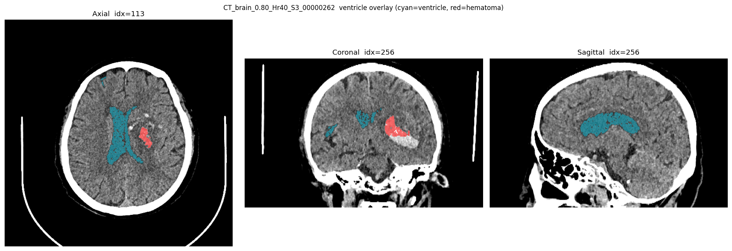
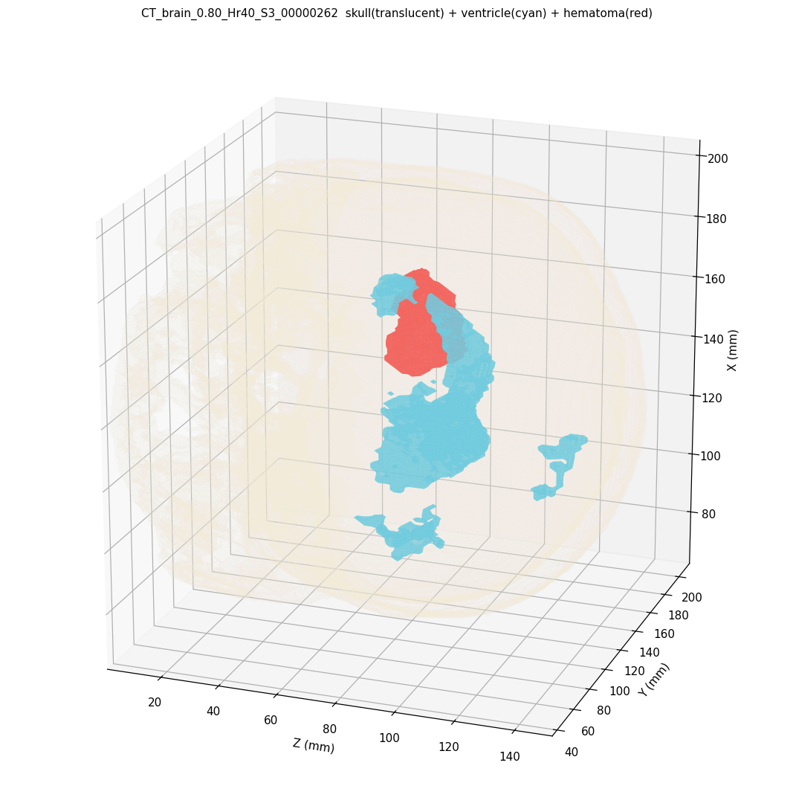
STEP 4
步骤 4 · 脑室分割
目的：找出脑室区域，作为路径规划时需要避开的结构
青色区域为脑室候选
方法
病例
脑室体积
连通域
• 颅腔内筛选 CSF HU 范围
• 剔除贴近颅骨的脑沟/蛛网膜下腔
• 保留较大的连通域作为脑室
0099039449
19.09 mL
5
0100297683
40.29 mL
4
颅骨 + 脑室 + 血肿 3D
Songtt_proj01 · 自动化流水线汇报 · 8

Slide 9
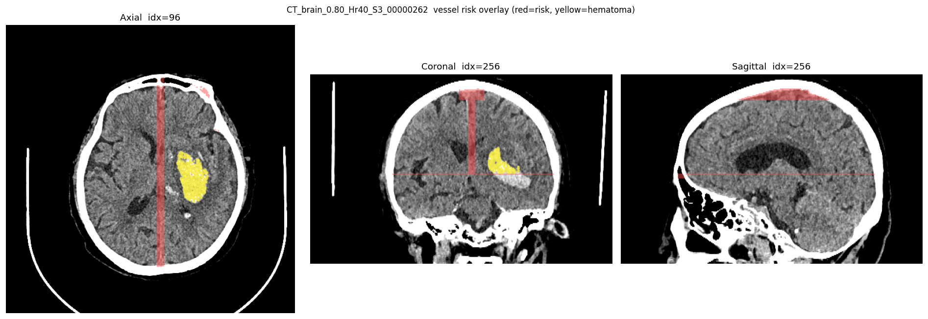
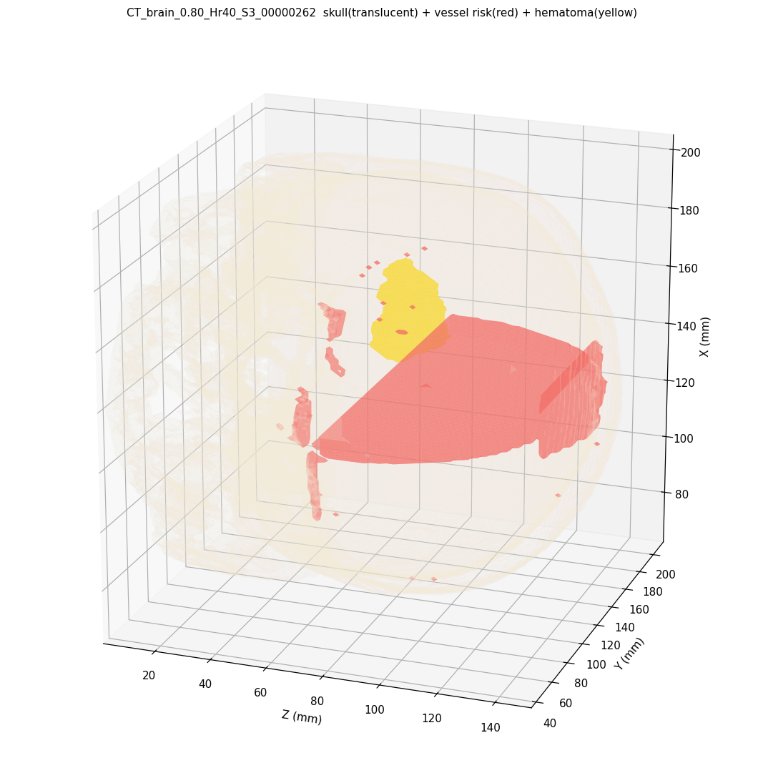
STEP 5
步骤 5 · 血管风险禁区
目的：在平扫 CT 无法精确分割血管时，生成保守避让区
红/橙色风险区用于路径避让
关键说明
病例
风险区体积
• 这一步不是精确血管分割
• 平扫 CT 难以看到未钙化血管
• 用高密度结构 + 解剖先验生成风险区
0099039449
77.76 mL
0100297683
213.37 mL
后续接入 CTA/MRA 后应替换为真实血管分割。
风险区 3D 展示
Songtt_proj01 · 自动化流水线汇报 · 9

Slide 10
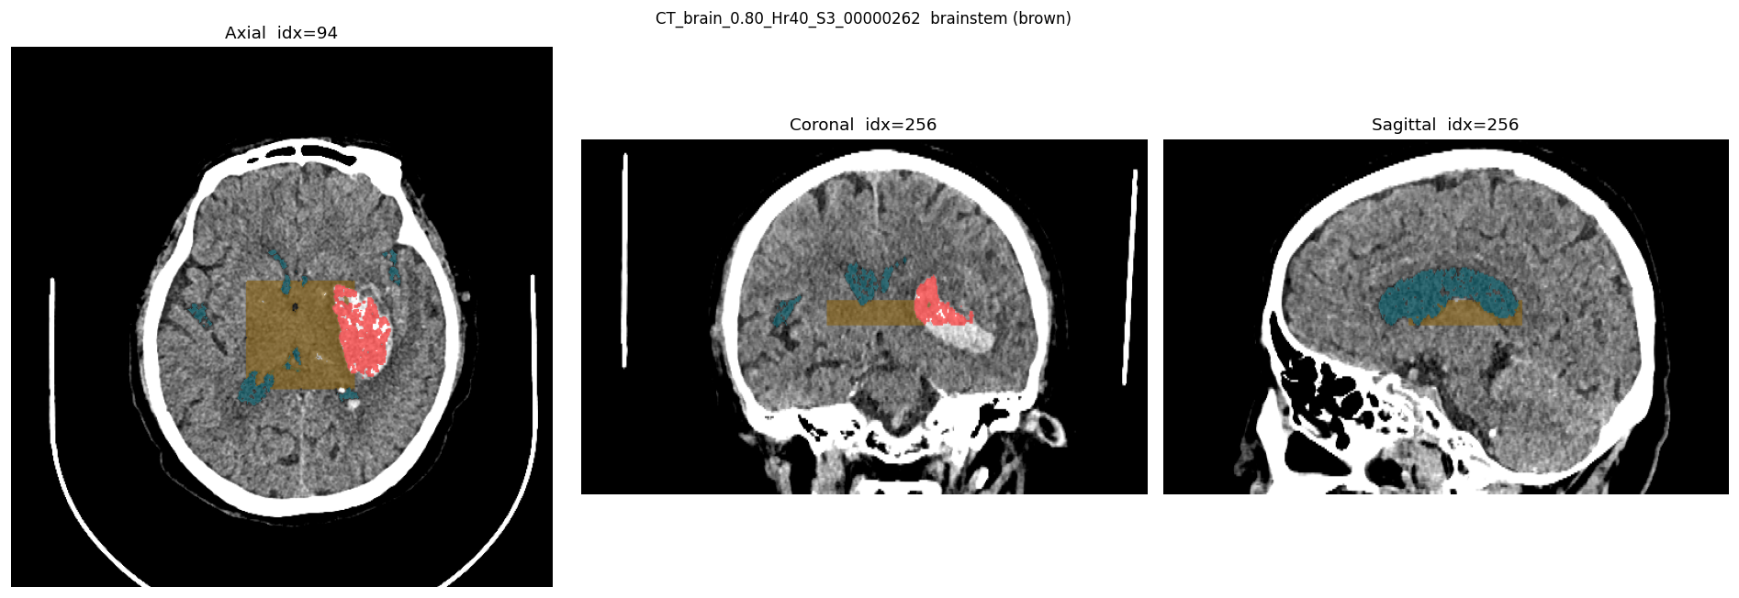
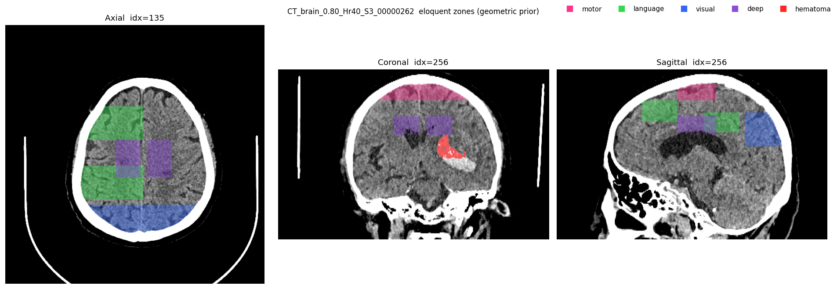
STEP 6-7
步骤 6-7 · 脑干与功能区近似禁区
目的：把高风险结构纳入路径规划约束，但当前是几何近似
脑干近似禁区 overlay
功能区近似禁区 overlay
脑干近似
功能区近似
病例
脑干
功能区
• 基于颅腔下部、中线附近位置
• 结合 HU 约束和最大连通域
• 用于路径规划避让，不是精确脑干边界
• 按颅腔归一化坐标画经验区域
• 覆盖运动、语言、视觉和深部核团
• 真实功能区需要 MRI/fMRI 或图谱配准
0099039449
20.89
185.52
0100297683
36.70
204.56
单位：mL
Songtt_proj01 · 自动化流水线汇报 · 10

Slide 11
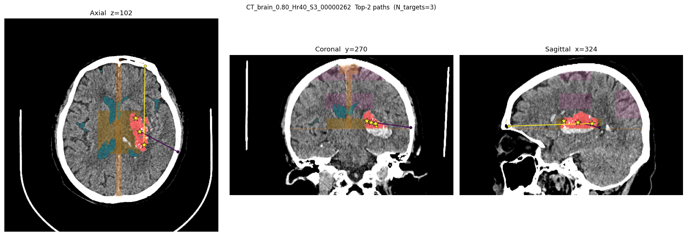
STEP 8
步骤 8 · 穿刺路径规划
目的：在避开禁区的前提下，从颅骨外表面找到到达血肿的候选直线路径
路径 overlay：线条为候选路径，黄星为目标点
路径评估规则
路径
目标
长度
角度
• 入颅点来自颅骨外表面采样
• 目标点沿血肿 PCA 长轴采样
• 路径主体不得穿过脑室、血管风险、脑干等禁区
Top-1
质心
50.6 mm
18.1°
Top-2
远端 A
92.4 mm
75.1°
候选入颅点 1500 个，最终合法路径 2 条；另一病例因血肿 mask 为空自动跳过。
路径规划 3D
Songtt_proj01 · 自动化流水线汇报 · 11

Slide 12
STEP 9
步骤 9 · 自然语言方案与 PDF 报告
目的：把分割图、统计结果和路径规划结果整理成可交付材料
自动生成文件
• 每个病例生成 plan.txt
• 每个病例生成 report.pdf
• PDF 包含封面、方案、路径图和各分割页
推荐路径摘要（病例 0099039449）
报告中的路径主页图
入颅点 LPS: (77.57, -143.12, -513.71) mm
目标点 LPS: (33.24, -166.86, -507.71) mm
进针长度: 50.6 mm 入颅角度: 18.1°
报告价值
• 把零散输出统一到医生/评审容易浏览的格式
• 保留 JSON 结构化结果，方便后续程序复核
• 适合作为阶段性汇报和人工检查入口
病例
plan.txt
report.pdf
0099039449
已生成
已生成
0100297683
已生成
已生成
Songtt_proj01 · 自动化流水线汇报 · 12

Slide 13
NEXT
局限性与下一步计划
当前系统已经跑通流程，但距离临床可用还需要数据、模型和验证体系
医学边界
算法边界
平扫 CT 无法精确显示血管、功能区和脑干边界；这些模块目前是保守近似。
血肿依赖 HU 阈值和形态学规则，可能漏检或误检，需要人工复核。
规划边界
工程边界
路径仅评估直线和 mask 碰撞，未纳入骨缝、皮肤肌肉、器械、真实血管变异。
当前为脚本流水线，后续应封装一键运行、日志、质控和可视化交互。
建议推进顺序
• 人工复核当前 2 例结果 → 接入更多数据和医生标注 → 替换精度不足的近似模块 → 增加 3D 交互复核 → 建立定量评估指标
Songtt_proj01 · 自动化流水线汇报 · 13

Slide 14
EXPLAINER
汇报前先讲清楚 4 个基础概念
这页用于让非医学背景听众理解后续每一步产物
DICOM
NIfTI
Mask
HU 值
医院 CT 机器导出的原始影像格式。它不是普通照片，而是一组切片文件，每个文件还带有患者、扫描参数和空间位置等信息。
医学影像分析常用的三维体数据格式，后缀通常是 .nii.gz。可以理解为把一堆 CT 切片按正确位置叠成一个三维脑部模型。
mask 是“涂色图层”。例如颅骨 mask 里，骨头位置标成 1，其他地方标成 0，程序就能知道哪里是骨头。
CT 里每个点都有亮度数值。空气低，水和脑脊液偏低，脑组织居中，出血更亮，骨头最亮。项目大量依赖这些范围。
为什么这些概念重要
• DICOM 是输入，NIfTI 是算法可处理的三维影像
• mask 是所有分割结果和路径避让的基础
• HU 阈值是当前规则算法的核心，但它不是百分百准确
DICOM 转换后的三视图预览示例
Songtt_proj01 · 自动化流水线汇报 · 14

Slide 15
DETAILS
步骤 1-4 的输入、目的和输出
前半段重点是把原始数据变成可分析结构，并找出血肿和脑室
步骤
输入
核心目的
主要输出
1 DICOM 转 NIfTI
原始 DICOM 切片
把散落切片拼成三维 CT
.nii.gz / preview / manifest
2 颅骨分割
Hr60 骨重建 CT
找到头骨外壳，供后续定位
skull_mask / overlay / 3D
3 脑+血肿
Hr40 CT + 颅骨 mask
提取颅腔、脑组织和疑似血肿
brain_mask / hematoma_mask / report
4 脑室分割
CT + 颅腔 + 颅骨
找到路径需要避开的脑室区域
ventricle_mask / stats / 3D
这一阶段的汇报口径
当前跑出的关键结果
• 先把数据格式统一，再逐步生成结构 mask
• 颅骨是后续颅腔提取和入颅点采样的基础
• 血肿分割是粗筛结果，必须看 overlay 图复核
• 成功转换 8 个体数据序列，失败 0
• 2 个病例均完成颅骨、脑组织和脑室分割
• 病例 0099039449 检出疑似血肿 8.37 mL
Songtt_proj01 · 自动化流水线汇报 · 15

Slide 16
DETAILS
步骤 5-9 的输入、目的和输出
后半段重点是建立避让约束，寻找路径，并生成交付报告
步骤
输入
核心目的
主要输出
5 血管风险
CT + 颅腔 + 血肿
平扫 CT 下生成保守避让区
vessel_risk_mask / stats
6 脑干近似
CT + 颅腔 + 脑组织
估算脑干禁区，路径规划避让
brainstem_mask / overlay
7 功能区近似
颅腔 + 脑组织
按经验位置画功能区禁区
eloquent masks / stats
8 路径规划
颅骨 + 血肿 + 禁区 masks
找短、直、避开风险区的候选路径
paths.json / overlay / 3D
9 报告生成
PNG + JSON 结果
整理为可阅读方案和 PDF
plan.txt / report.pdf
为什么要做风险禁区
为什么还要生成报告
路径规划不是只追求最短。如果直线穿过脑室、脑干、功能区或血管风险区域，即使很短也会被拒绝。当前风险区多数是保守近似，作用是帮助程序“宁可绕开，也不冒险”。
算法结果分散在 mask、PNG、JSON 中，直接阅读成本很高。报告生成步骤把路径、体积、坐标、叠加图统一整理，便于人工复核、项目汇报和后续归档。
Songtt_proj01 · 自动化流水线汇报 · 16

Slide 17
EXPLAINER
从颅骨到血肿：核心分割逻辑白话解释
这页用于讲清楚项目最核心的“找血肿”过程
第一步：由骨头推颅腔
先找到头骨壳，再把壳里面的空间填出来，减掉骨头本身，得到大致颅腔。
第二步：在颅腔里筛脑组织
用 HU 0-80 的范围提取脑组织和类似软组织区域。血肿通常也在这个范围内，所以会被包含进去。
脑组织与血肿 overlay
第三步：筛疑似血肿
这一步的注意事项
新鲜出血通常更亮，项目用 HU 45-80 作为候选，再用体积、距骨距离和形状实心度过滤明显误判。
• 血肿结果是“粗分割”，不是最终诊断
• 钙化、骨边缘伪影等也可能偏亮，需要人工看图确认
• 本例检出 1 个疑似血肿，体积约 8.37 mL
Songtt_proj01 · 自动化流水线汇报 · 17

Slide 18
EXPLAINER
为什么血管、脑干、功能区只能做近似
这页用于避免听众误解：这些不是精准医学分割，而是路径规划避让用的保守区域
血管风险区
脑干近似区
功能区近似区
血管风险
脑干近似
功能区近似
普通平扫 CT 看不清很多未钙化血管，因此脚本用高密度结构和解剖先验画出“可能危险”的避让区。
脑干在 CT 上和周围脑组织灰度接近，脚本只能根据颅腔下部、中线附近的位置估算禁区。
真正功能区需要 MRI、fMRI 或图谱配准；当前只是按经验位置画运动、语言、视觉和深部核团避让区。
汇报时建议这样说
• 这些 mask 的用途是路径规划避让，不应被称为真实血管或真实功能区分割；后续有 CTA/MRI 后应替换为更精确的模型。
Songtt_proj01 · 自动化流水线汇报 · 18

Slide 19
EXPLAINER
路径规划是怎样筛出 Top 路径的
从 1500 个候选入颅点出发，逐条直线检查，最后只保留合法路径
1
采样入颅点
从颅骨外表面取 1500 个候选点，排除面部和颅底区域。
2
采样目标点
沿血肿 PCA 长轴取远端、质心、远端三个目标点。
路径 overlay
逐线检查
3
每条入颅点到目标点的直线都检查骨厚、颅腔比例和禁区碰撞。
指标
本次结果
如何解读 Top-2
候选入颅点
1500 个
4
排序输出
第二条路径虽然合法，但长度 92.4 mm、角度 75.1°，说明它更多是备选记录，实际参考价值弱于 Top-1。
按路径长度和入颅角度打分，越短、越接近合适角度越优。
合法路径
2 条
Top-1 长度
50.6 mm
Top-1 入颅角度
18.1°
跳过病例
1 个：血肿 mask 为空
Songtt_proj01 · 自动化流水线汇报 · 19

Slide 20
OUTPUT
如何解读最终输出文件
这页可以作为汇报结尾或答疑页，说明每类文件给谁看、怎么用
文件类型
典型文件
用途
.nii.gz
CT / mask 三维文件
给 3D Slicer 或程序继续分析
.png
preview / overlay / 3D
给人快速检查每一步效果
.json
brain_report / paths
保存体积、坐标、路径评分等结构化数据
.txt
plan.txt
自然语言手术路径建议，便于阅读
.pdf
report.pdf
整合版病例报告，适合归档和汇报
对医生/评审
对算法开发
对项目管理
优先看 overlay 图和 PDF 报告，判断分割是否明显错误，路径是否穿过不合理区域。
重点看 JSON 里的体积、连通域、拒绝统计和路径评分，用于调参和后续算法替换。
这套输出说明流程已跑通，但还需要人工标注、更多病例和定量评估，才能证明可靠性。
Songtt_proj01 · 自动化流水线汇报 · 20

